Slide 1
Series de Tiempo Modelos AR y MA
Rodrigo Ortiz, PhD

Slide 2
Preguntas articuladoras
¿Qué son las ST?
¿Qué las caracteriza?
¿Qué condiciones vamos a exigir sobre las ST?
Lecturas sugeridas:
1) Brooks (hasta el capítulo 6)
2) Enders (cap 1-2) (Esta lectura es algo más compleja).

Slide 3
Introducción
Las series de tiempo poseen una gran “bendición”, que a la vez es su gran “maldición”
Una propiedad distintiva de las ST es la dependencia temporal de las series. Es una bendición pues nos permite decir algo sobre la serie en el futuro (dado el conjunto de información actual).
Es una maldición pues dificulta el poder establecer “verdaderas” relaciones, y a la vez dificulta el análisis estadístico (los supuestos de i.i.d parecen demasiado fuertes en este contexto).

Slide 4
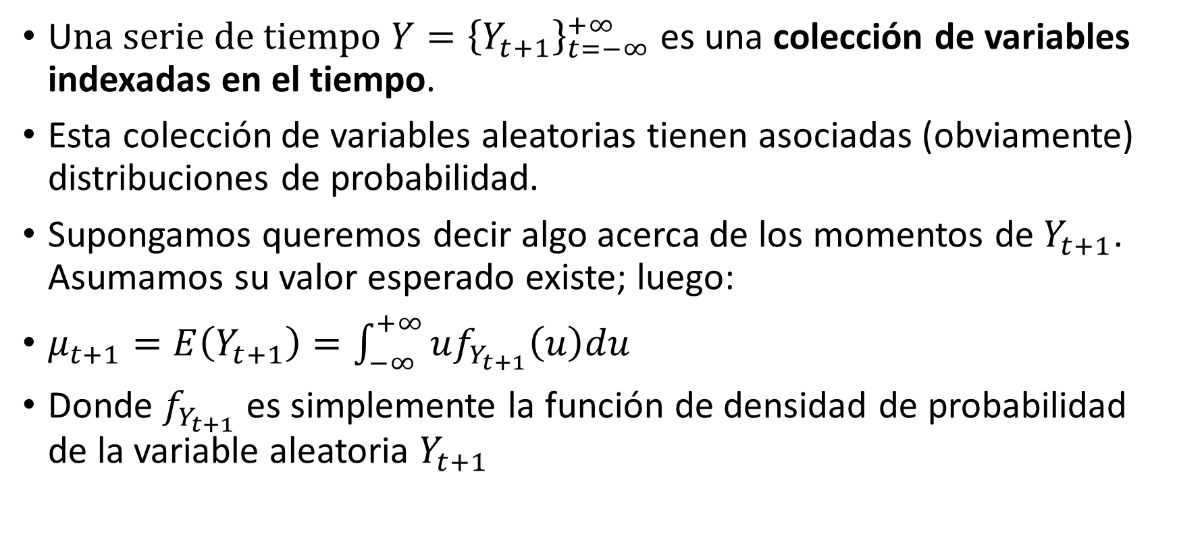
Introducción
U$na serie de tiempo Y={\left\{Y_{t+1}\right\}}_{t=−∞}^{+∞}$ es una colección de variables indexadas en el tiempo.
Esta colección de variables aleatorias tienen asociadas (obviamente) distribuciones de probabilidad.
Supongamos queremos decir algo acerca de los momentos de $Y_{t+1}$. Asumamos su valor esperado existe; luego:
$μ_{t+1}=E\left(Y_{t+1}\right)=\int_{−∞}^{+∞}{uf_{Y_{t+1}}\left(u\right)du}$
Donde $f_{Y_{t+1}}$ es simplemente la función de densidad de probabilidad de la variable aleatoria $Y_{t+1}$

Slide 5
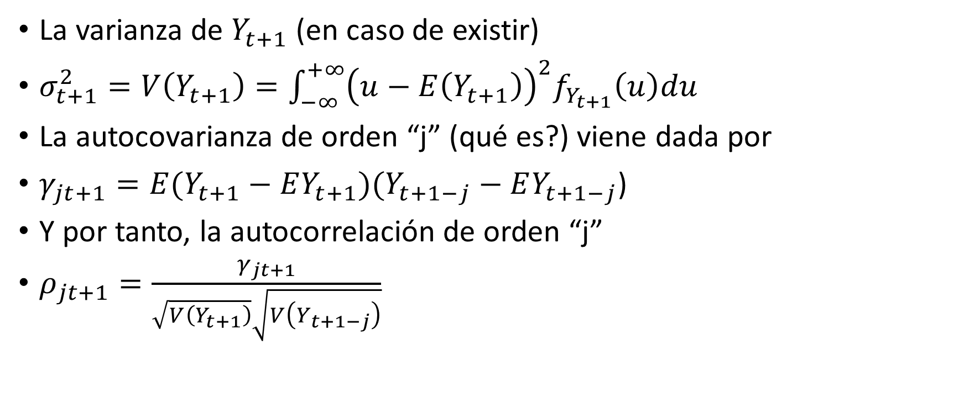
Introducción
La varianza de $Y_{t+1}$ (en caso de existir)
$σ_{t+1}^{2}=V\left(Y_{t+1}\right)=\int_{−∞}^{+∞}{{\left(u−E\left(Y_{t+1}\right)\right)}^{2}f_{Y_{t+1}}\left(u\right)du}$
La autocovarianza de orden “j” (qué es?) viene dada por
$γ_{jt+1}=E(Y_{t+1}−EY_{t+1})(Y_{t+1−j}−EY_{t+1−j}$)
Y por tanto, la autocorrelación de orden “j”
$ρ_{jt+1}=\frac{γ_{jt+1}}{\sqrt{V\left(Y_{t+1}\right)}\sqrt{V\left(Y_{t+1−j}\right)}}$

Slide 6
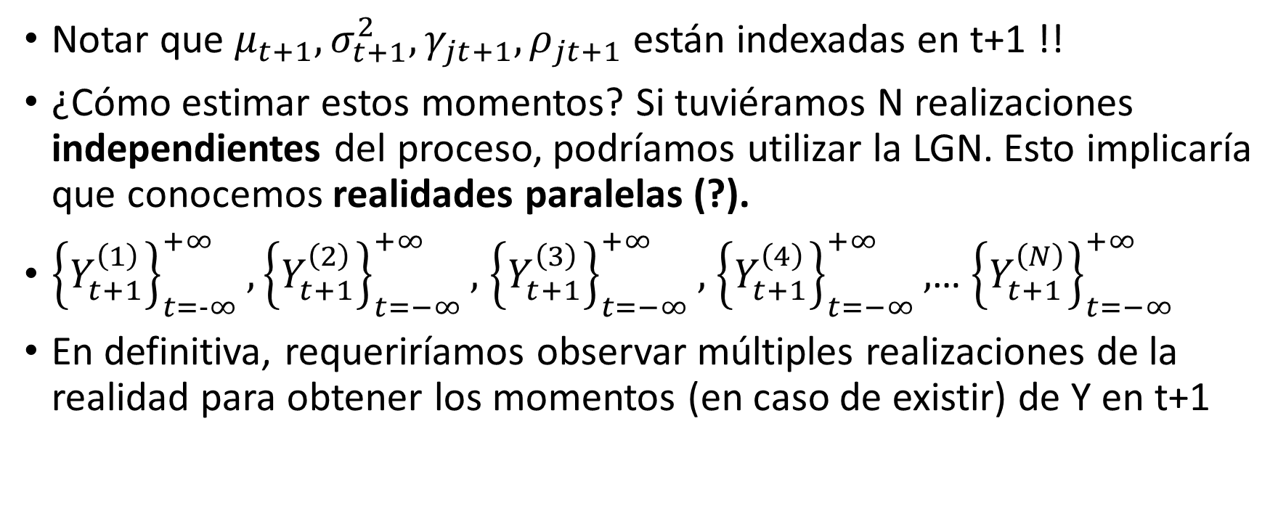
Introducción
Notar que $μ_{t+1},σ_{t+1}^{2},γ_{jt+1},ρ_{jt+1}$ están indexadas en t+1 !!
¿Cómo estimar estos momentos? Si tuviéramos N realizaciones independientes del proceso, podríamos utilizar la LGN. Esto implicaría que conocemos realidades paralelas (?).
${\left\{Y_{t+1}^{\left(1\right)}\right\}}_{t=−∞}^{+∞},{\left\{Y_{t+1}^{\left(2\right)}\right\}}_{t=−∞}^{+∞},$ ${\left\{Y_{t+1}^{\left(3\right)}\right\}}_{t=−∞}^{+∞},$ ${\left\{Y_{t+1}^{\left(4\right)}\right\}}_{t=−∞}^{+∞},$… ${\left\{Y_{t+1}^{\left(N\right)}\right\}}_{t=−∞}^{+∞}$
En definitiva, requeriríamos observar múltiples realizaciones de la realidad para obtener los momentos (en caso de existir) de Y en t+1

Slide 7
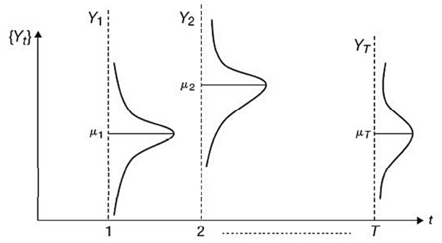
Quizás estamos ante un proceso estocástico de este estilo…

Slide 8
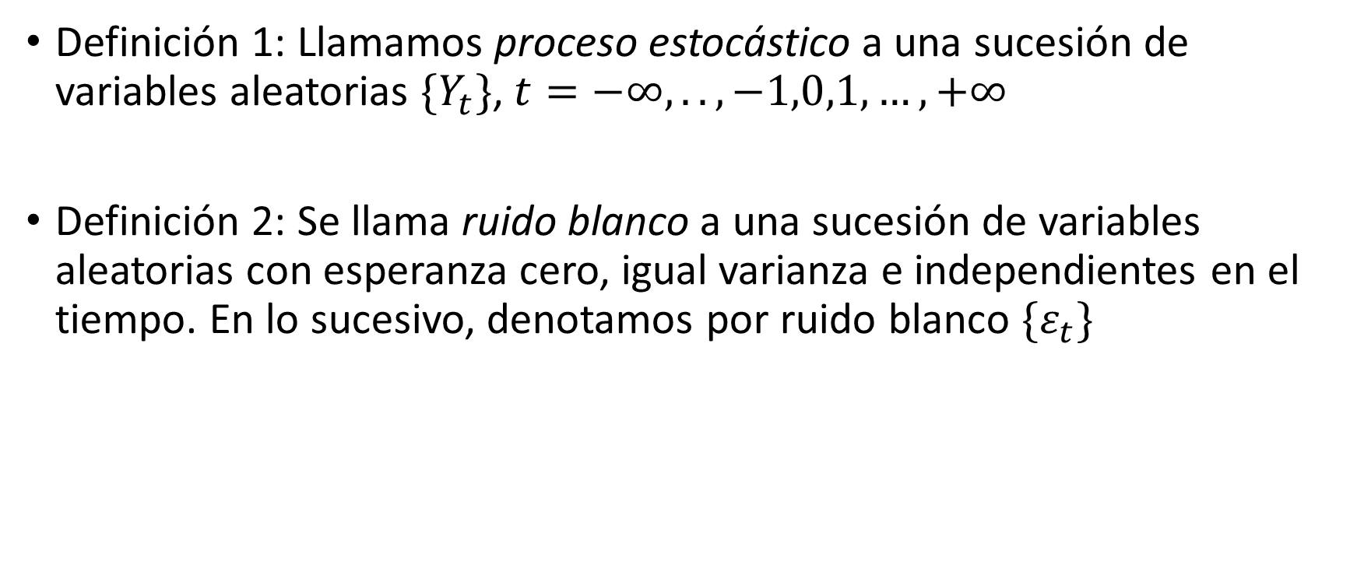
Definiciones
Definición 1: Llamamos proceso estocástico a una sucesión de variables aleatorias ${\{Y}_{t}\}$, $t=−∞,..,−1,0,1,…,+∞$
Definición 2: Se llama ruido blanco a una sucesión de variables aleatorias con esperanza cero, igual varianza e independientes en el tiempo. En lo sucesivo, denotamos por ruido blanco ${\{ε}_{t}\}$

Slide 9

Definiciones
Definición 3: Un proceso estocásticos ${\{Y}_{t}\}$ es estacionario en el sentido estricto si para toda m-tupla $(t_{1},t_{2},…,t_{m})$ y todo entero k el vector de variables $(Y_{t_{1}},Y_{t_{2}},…,Y_{t_{m}})$ tienen la misma distribución de probabilidad conjunta que en vector $(Y_{t_{1+k}},Y_{t_{2+k}},…,Y_{t_{m}+k})$

Slide 10
Estacionariedad débil
En general, para trabajar con series de tiempo, debemos restringir en algo en nivel de dependencia y el nivel de heterogeneidad (no vamos a trabajar con cualquier cosa).
En algún sentido, vamos a trabajar con cosas “más generales” dado que derribamos el supuesto iid. En otro sentido, relajar este supuesto introduce restricciones adicionales sobre los momentos.

Slide 11
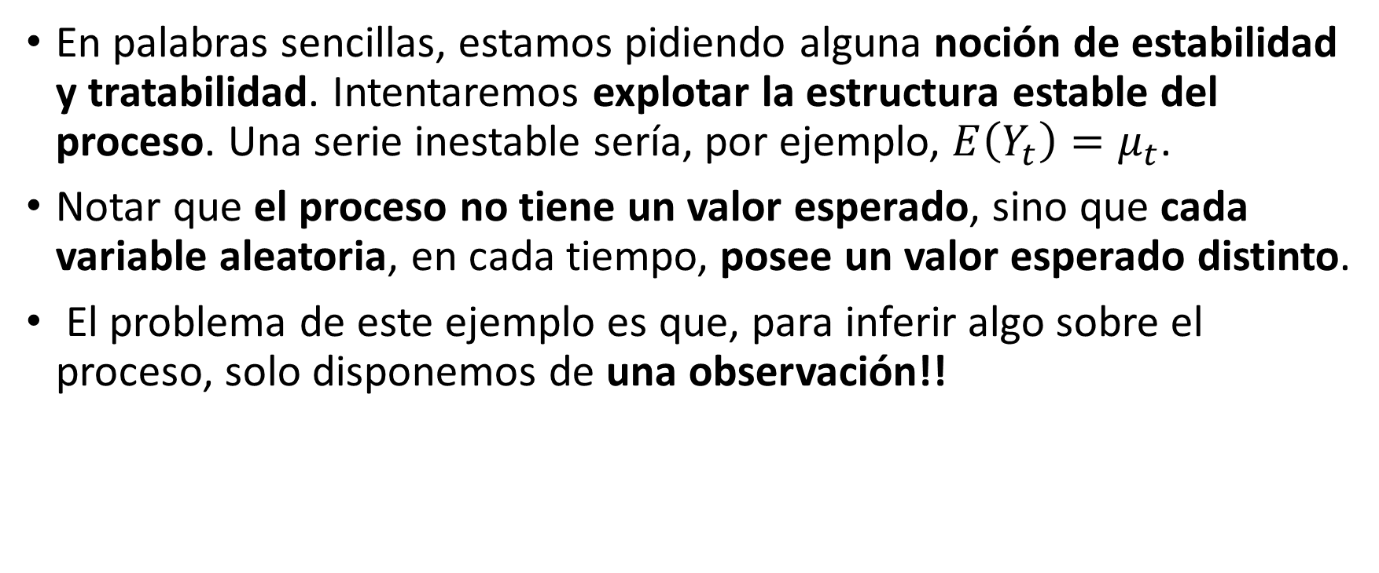
Estacionariedad débil
En palabras sencillas, estamos pidiendo alguna noción de estabilidad y tratabilidad. Intentaremos explotar la estructura estable del proceso. Una serie inestable sería, por ejemplo, $E\left(Y_{t}\right)=μ_{t}$.
Notar que el proceso no tiene un valor esperado, sino que cada variable aleatoria, en cada tiempo, posee un valor esperado distinto.
El problema de este ejemplo es que, para inferir algo sobre el proceso, solo disponemos de una observación!!

Slide 12
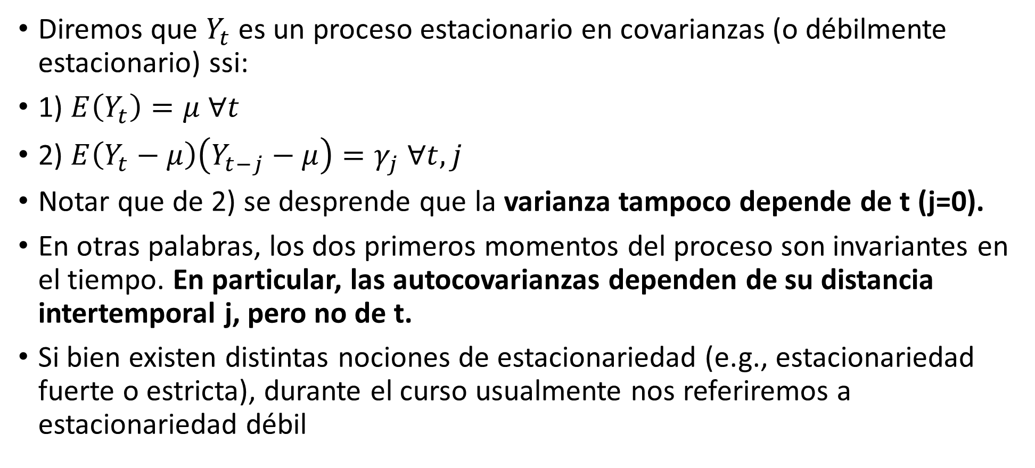
Estacionariedad débil
Diremos que $Y_{t}$ es un proceso estacionario en covarianzas (o débilmente estacionario) ssi:
1) $E\left(Y_{t}\right)=μ ∀t$
2) $E\left(Y_{t}−μ\right)\left(Y_{t−j}−μ\right)=γ_{j} ∀t,j$
Notar que de 2) se desprende que la varianza tampoco depende de t (j=0).
En otras palabras, los dos primeros momentos del proceso son invariantes en el tiempo. En particular, las autocovarianzas dependen de su distancia intertemporal j, pero no de t.
Si bien existen distintas nociones de estacionariedad (e.g., estacionariedad fuerte o estricta), durante el curso usualmente nos referiremos a estacionariedad débil

Slide 13
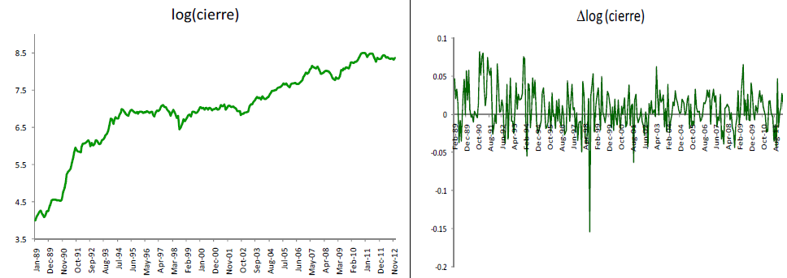
Volviendo a series financieras: ¿Cuál se aproxima más al concepto de estacionariedad: Precios o Retornos?

Slide 14

El Ruido Blanco (White Noise)
Diremos que ${\left\{ε_{t}\right\}}_{t=−∞}^{+∞}$ es ruido blanco ssi
$E\left(ε_{t}\right)=0 ∀t$
$V\left(ε_{t}\right)=σ_{ε}^{2} ∀t$
$Cov\left(ε_{t},ε_{t−j}\right)=0 ∀t,j$

Slide 15
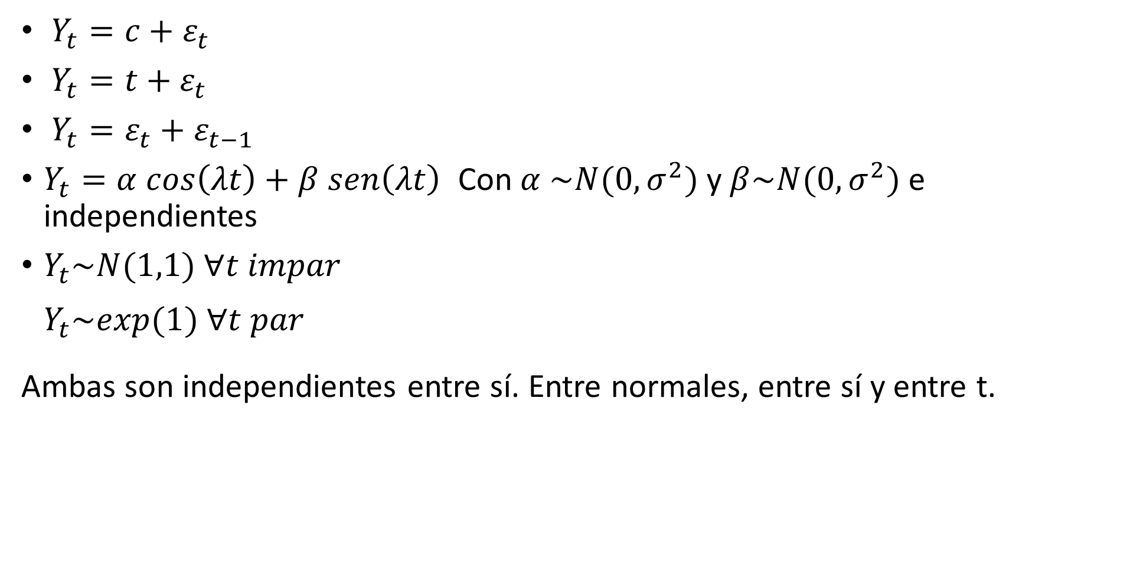
¿Son los siguientes procesos estacionarios?
$Y_{t}=c+ε_{t}$
$Y_{t}=t+ε_{t}$
$Y_{t}=ε_{t}+ε_{t−1}$
$Y_{t}=α cos\left(λt\right)+β sen\left(λt\right)$ Con $α \sim N(0,σ^{2})$ y $β\sim N(0,σ^{2})$ e independientes
$Y_{t}\sim N(1,1) ∀t impar$
$Y_{t}\sim exp(1) ∀t par$
Ambas son independientes entre sí. Entre normales, entre sí y entre t.

Slide 16

Operadores de rezago (Back-shift operator)
Dependiendo de los libros, lo verán denotados como L (Lag) o B (Back-shift).
$LY_{t}=Y_{t−1}$
$L^{2}Y_{t}=L\left(LY_{t}\right)=Y_{t−2}$
$L^{i}Y_{t}=Y_{t−i}$
$Lc= ?$
$L^{−i}Y_{t}=Y_{t+i}$
$\left(L^{i}+L^{k}\right)Y_{t}=Y_{t−i}+Y_{t−k}$
$\sum_{i=0}^{∞}{{\left(cL\right)}^{i}Y_{t}={\left(1−cL\right)}^{−1}Y_{t} con \left|c\right|<1}$

Slide 17
Modelos AR(p)

Slide 18

Esperanza y varianza incondicional para un AR(1) estacionario
$Y_{t}=μ+ρY_{t−1}+ε_{t} , ε_{t} es WN y \left|ρ\right|<1$
$EY_{t}=\frac{μ}{1−ρ}$
$V(Y_{t})=\frac{σ_{ε}^{2}}{1−ρ^{2}}$

Slide 19
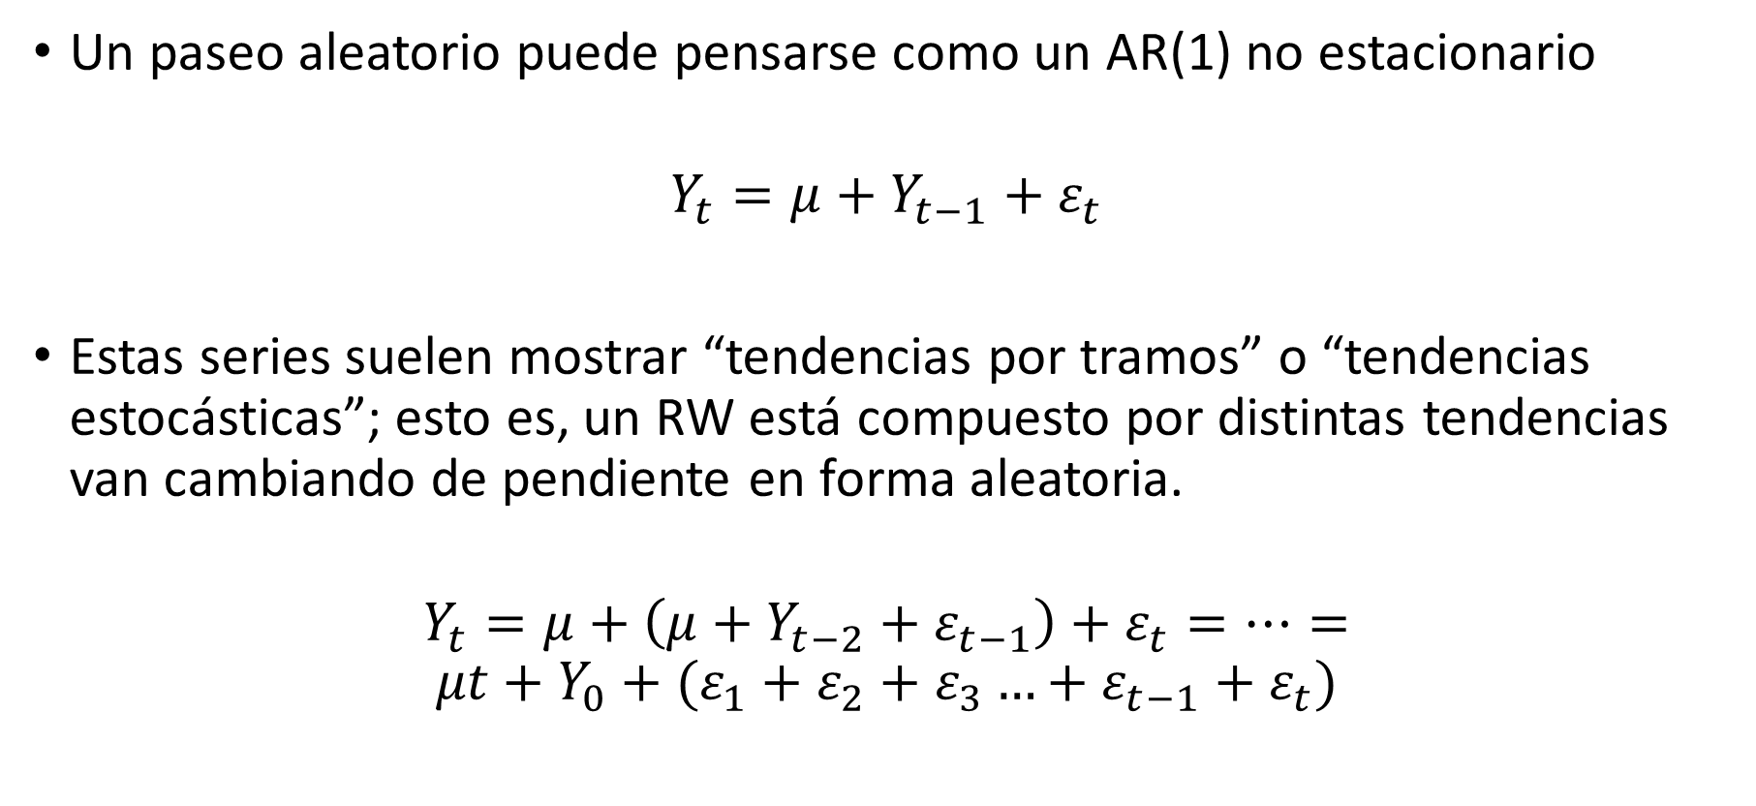
El Random Walk
Un paseo aleatorio puede pensarse como un AR(1) no estacionario
$$Y_{t}=μ+Y_{t−1}+ε_{t}$$
Estas series suelen mostrar “tendencias por tramos” o “tendencias estocásticas”; esto es, un RW está compuesto por distintas tendencias van cambiando de pendiente en forma aleatoria.
$$Y_{t}=μ+\left(μ+Y_{t−2}+ε_{t−1}\right)+ε_{t}=…=$$
$$μt+Y_{0}+(ε_{1}+ε_{2}+ε_{3}…+ε_{t−1}+ε_{t})$$

Slide 20
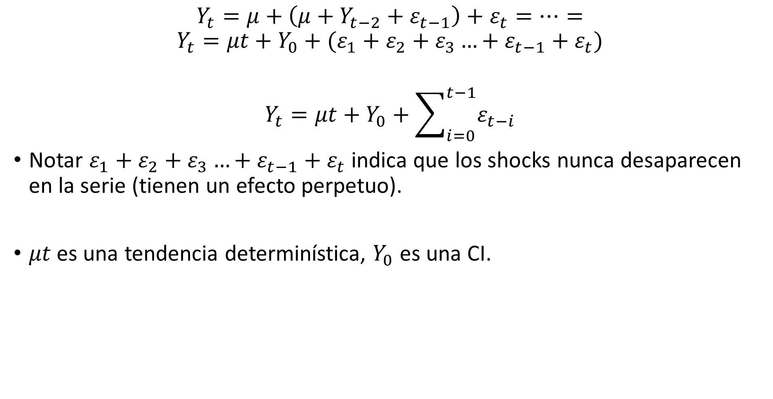
El Random Walk
$$Y_{t}=μ+\left(μ+Y_{t−2}+ε_{t−1}\right)+ε_{t}=…=$$
$$Y_{t}=μt+Y_{0}+(ε_{1}+ε_{2}+ε_{3}…+ε_{t−1}+ε_{t})$$
$$Y_{t}=μt+Y_{0}+\sum_{i=0}^{t−1}{ε_{t−i}}$$
Notar $ε_{1}+ε_{2}+ε_{3}…+ε_{t−1}+ε_{t}$ indica que los shocks nunca desaparecen en la serie (tienen un efecto perpetuo).
$μt$ es una tendencia determinística, $Y_{0}$ es una CI.

Slide 21
Modelos MA(q)

Slide 22
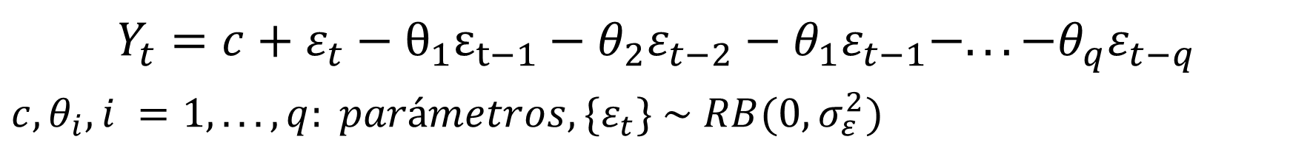
Modelos de Medias Móviles
$$Y_{t}=c+ε_{t}−{θ_{1}ε}_{t−1}−{θ_{2}ε}_{t−2}−{θ_{1}ε}_{t−1}−...−{θ_{q}ε}_{t−q}$$
$c,θ_{i}, i =1,..., q: parámetros, \{ε_{t}\} \sim RB(0,σ_{ε}^{2})$

Slide 23
Funciones de auto covarianza y auto correlación

Slide 24
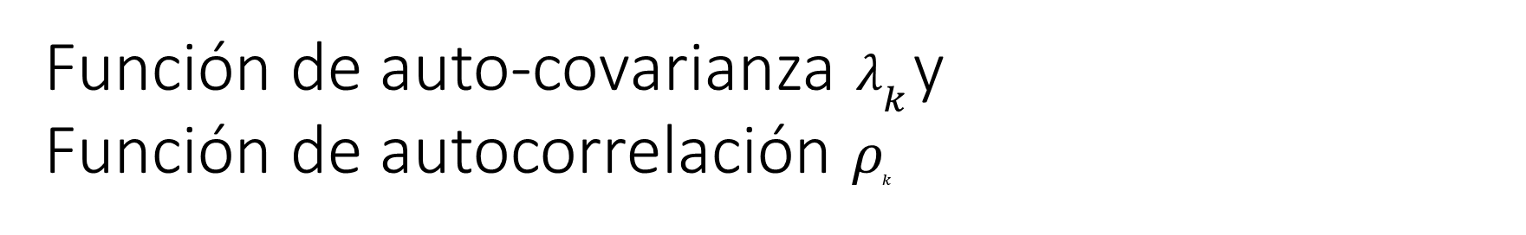
Función de auto-covarianza $λ_{k}$y Función de autocorrelación $ρ_{k}$
MA(1)

Slide 25
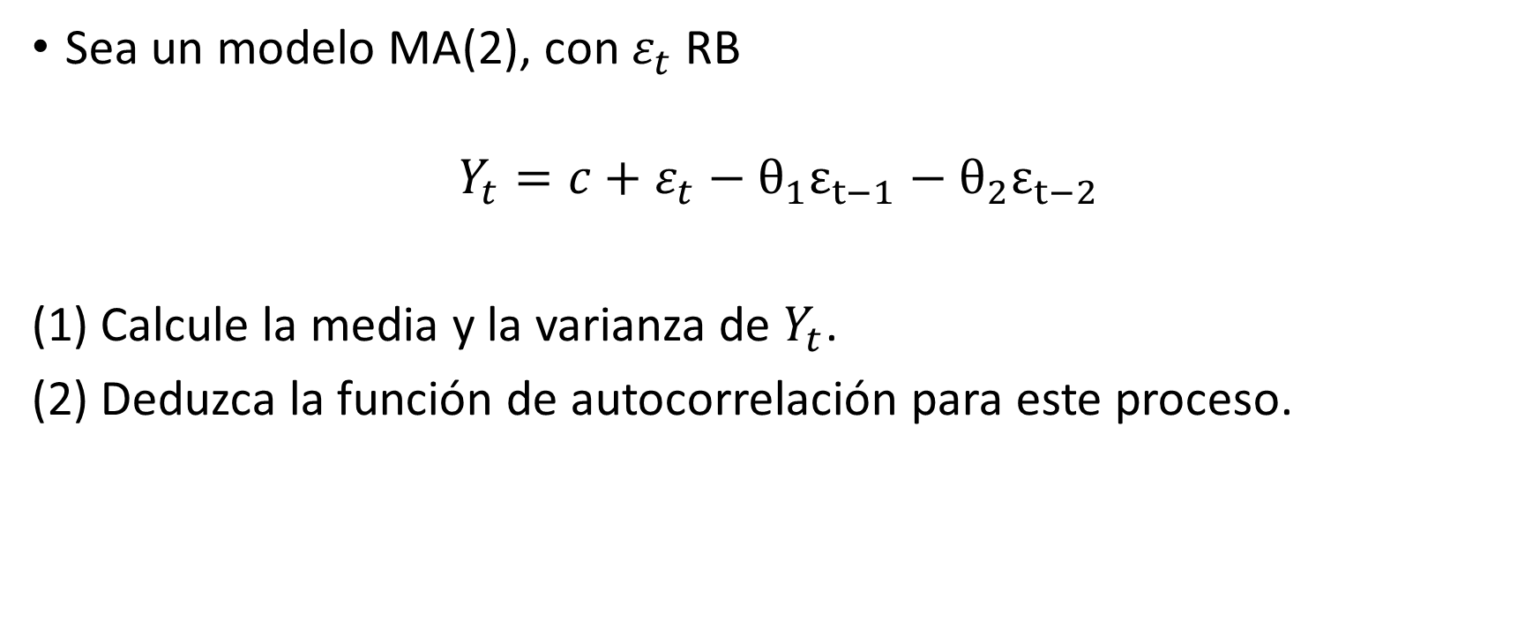
Ejercicios propuestos
Sea un modelo MA(2), con $ε_{t}$ RB
$$Y_{t}=c+ε_{t}−{θ_{1}ε}_{t−1}−{θ_{2}ε}_{t−2}$$
(1) Calcule la media y la varianza de $Y_{t}$.
(2) Deduzca la función de autocorrelación para este proceso.

Slide 26
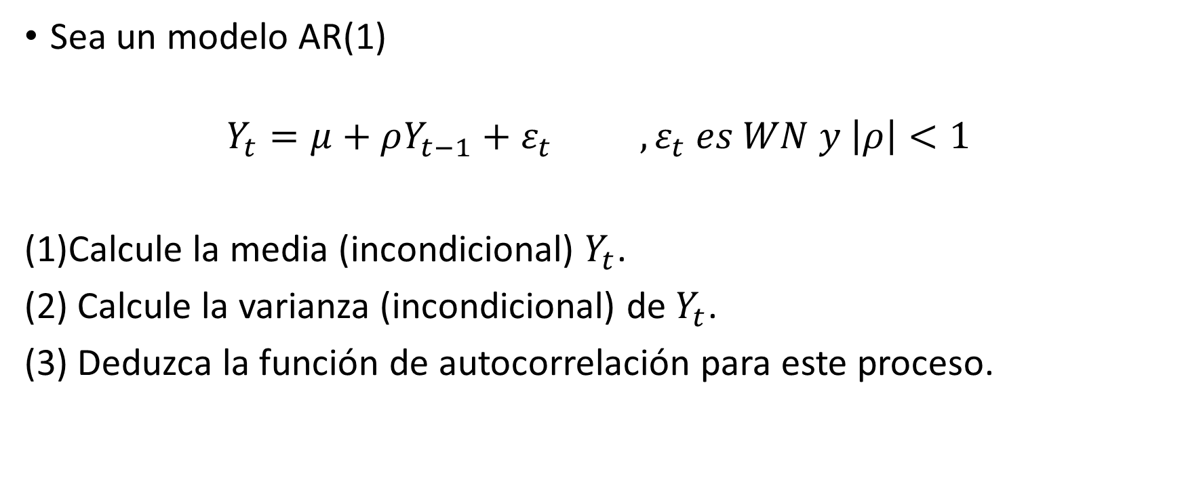
Ejercicios propuestos
Sea un modelo AR(1)
$$Y_{t}=μ+ρY_{t−1}+ε_{t} , ε_{t} es WN y \left|ρ\right|<1$$
(1)Calcule la media (incondicional) $Y_{t}$.
(2) Calcule la varianza (incondicional) de $Y_{t}$.
(3) Deduzca la función de autocorrelación para este proceso.

Slide 27
Función de auto-covarianza $λ_{k}$y Función de autocorrelación $ρ_{k}$
AR(1)

Slide 28
Función de auto-covarianza $λ_{k}$y Función de autocorrelación $ρ_{k}$
AR(1)

